Slide 1
Автоматизация
звука «Ц»
2-3 занятие
Сурдопедагог Плиева-Гурциева Л.Г.

Slide 2
Содержание:
1 занятие. Постановка звука «Ц».
2 занятие. Автоматизация звука «Ц» в позиции обратного слога.
3 занятие. Автоматизация звука «Ц» в позиции между гласными.
4 занятие. Автоматизация звука «Ц» в позиции прямого слога.
5 занятие. Автоматизация звука «Ц» в сочетании с наиболее употребимыми согласными.
6 занятие. Слуховое восприятие звука в тексте и знакомых словах.

Slide 3
2 занятие.
Автоматизация звука «Ц»
в позиции обратного слога

Slide 4
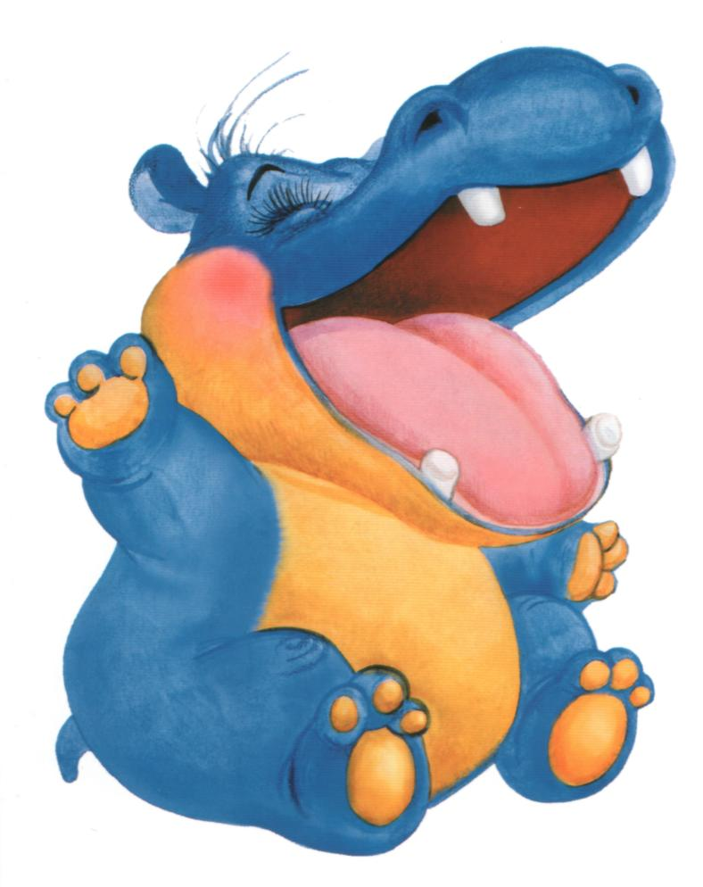
Бегемотик рот открыл,
Подержал.Потом закрыл.
Подразним мы бегемота —
Подшутить над ним охота.

Slide 5
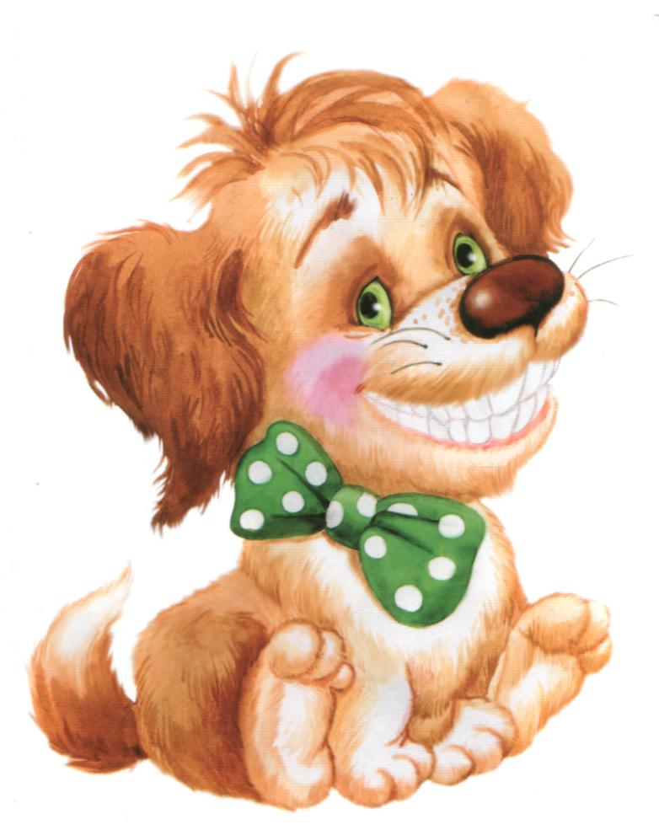
Улыбается щенок,
Зубки напоказ.
Я бы точно так же смог,
Вот, смотри. Сейчас.

Slide 6
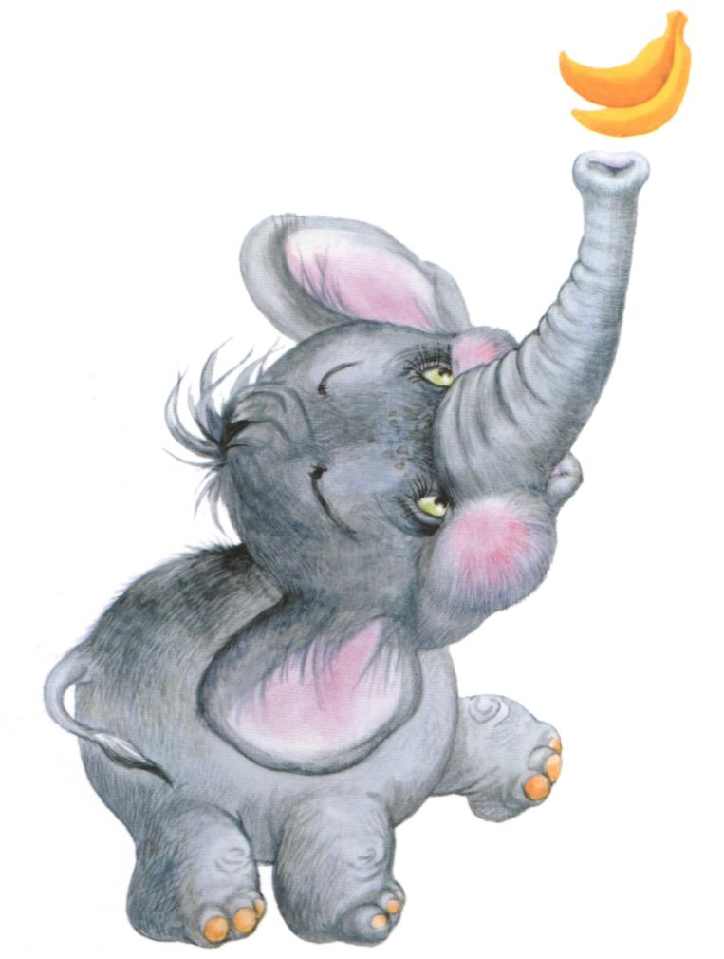
Хоботок слоненок тянет,
Он вот-вот банан достанет.
Губки в трубочку сложи
И слоненку покажи.

Slide 7
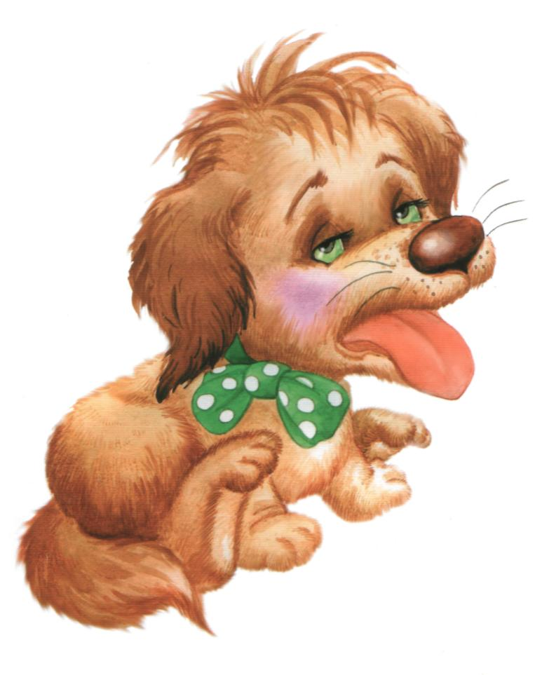
Устала собачка и дышит устало.
И даже за кошкою бегать не стала.
Широкий язык отдохнет, полежит,
И снова собачка за кошкой бежит.

Slide 8
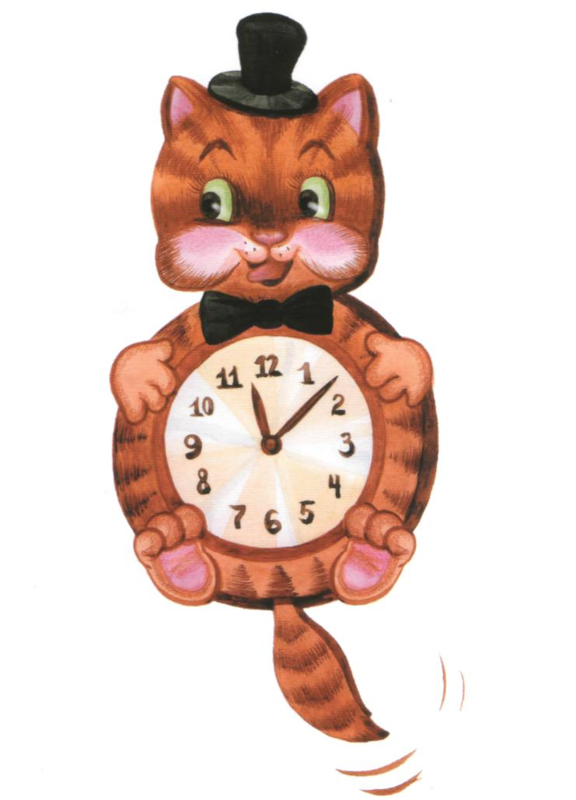
Язык, как маятник часов,
Качаться вновь и вновь готов.
Котенок улыбается,
Он, как и ты, старается.

Slide 9
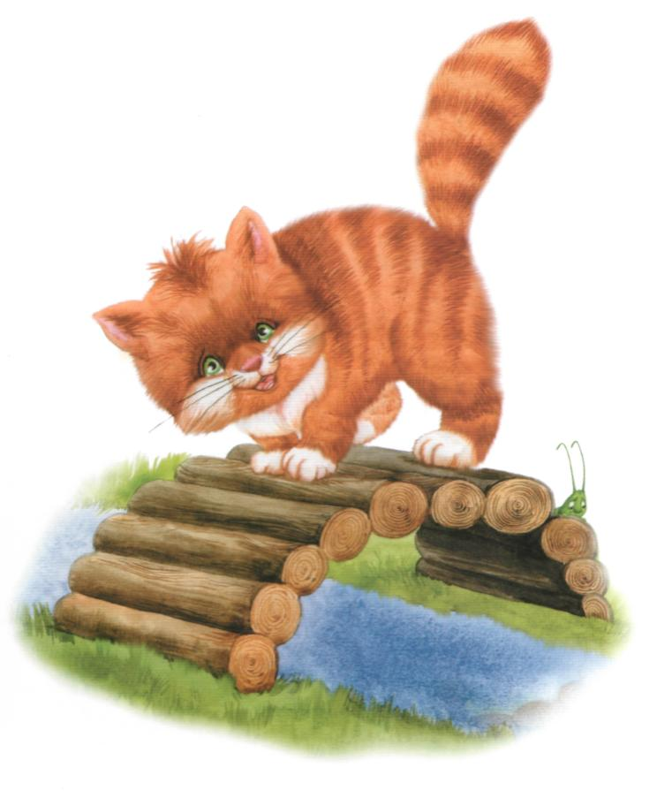
Выгни язычок, как спинку
Выгнул этот рыжий кот.
Ну-ка, рассмотри картинку:
Он по мостику идет.

Slide 10
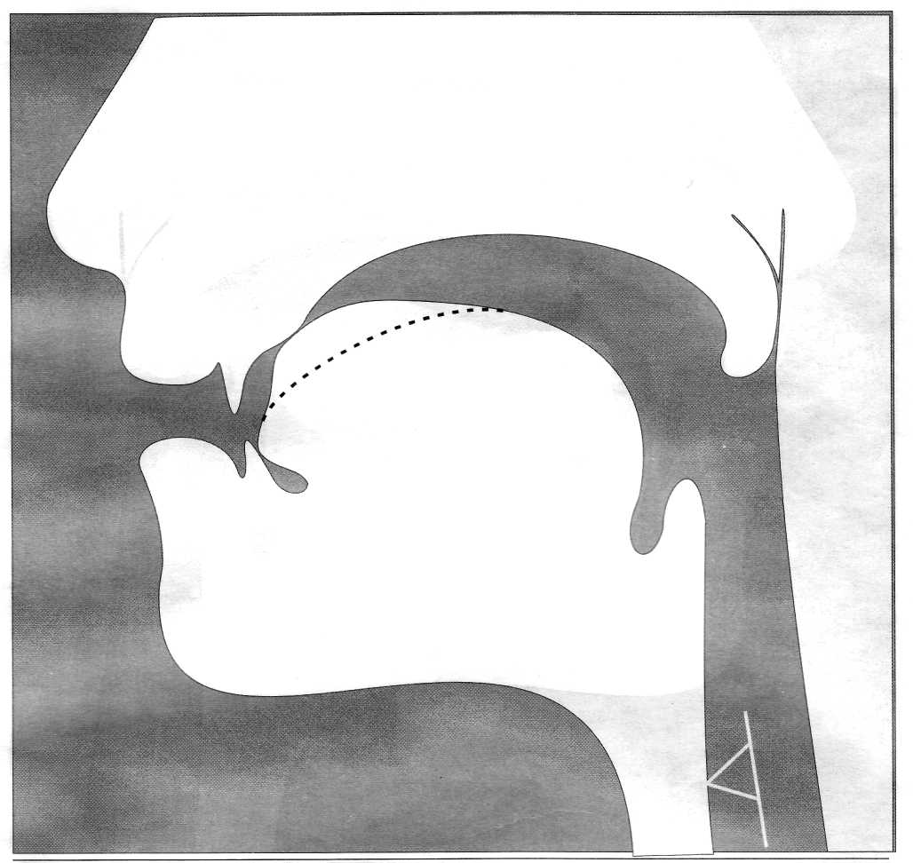
Артикуляционный профиль звука «Ц»
Вначале спинка языка круто выгнута и касается бу­горков за верхними зубами, кончик языка упирается в нижние зубы. Затем спинка языка опускается до положения, занимаемого при произне­сении звука [С], а кончик языка остается на месте. Голосовые связки отдыхают, горло не дрожит (нет голоса).

Slide 11
Прочитай слоги
АЦ – ОЦ – УЦ – ЕЦ – ИЦ
Прочитай слова,
хорошо говори звук «Ц»
огурец
заяц
палец
перец
месяц
танец
молодец
конец
отец
скворец
птенец
мизинец
боец
дворец
молодец

Slide 12
Прочитай предложения,
говори внятно.
Вставь пропущенные
буквы в слова.
ц
У меня болит пале...
Завяжите мне пале...
ц
ц
Зимой зая… белый.
Летом зая… серый.
ц

Slide 13
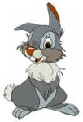
Прочитай предложения,
говори внятно.
Вставь пропущенные
буквы в слова.
ц
У меня болит пале...
Завяжите мне пале...
ц
ц
Зимой зая… белый.
Летом зая… серый.
ц

Slide 14
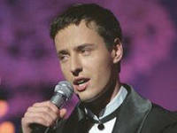
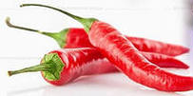
Назови картинки
заяц
огурец
певец
скворец
перец

Slide 15
Задание на дом
Придумать и записать 5 предложений, где есть слова со звуком «Ц» в конце слова. Читать эти предложения, хорошо говорить звук «ц».

Slide 16
3 занятие.
Автоматизация звука «Ц»
в позиции
между гласными

Slide 17
Научись хорошо говорить
одинна(д)цать
двена(д)цать
трина(д)цать

Slide 18
Назови числа. Запомни! Звук «Д», в этих словах, цифрах не произносится.
13 14 15 16
17 18 19 20

Slide 19
Реши примеры и скажи ответ
13 + 2 =
15
16 + 4 =
20
20 - 12 =
8
19 - 8 =
11

